Slide 1
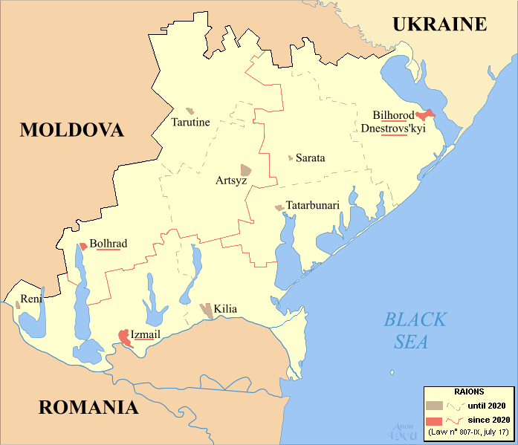
Топонімічний ландшафт Буджака як віддзеркалення полікультурної історії краю
(на прикладі Ізмаїльського та Болградського районів)
Всеукраїнський інтерактивний конкурс «МАН-Юніор Дослідник»
Одеське територіальне відділення МАН
Роботу виконала: ​
Романова Дарія Олександрівна ​
учениця 10 класу​
Заклад освіти: Комунальний неприбутковий заклад освіти ​
Ізмаїльської міської ради Ізмаїльського району Одеської області ​
"Український ліцей з поглибленим вивченням іноземних мов імені Т.Г. Шевченка" ​
Місто Ізмаїл​
Керівник проєкту: Гербей Галина Іванівна, вчитель історії та правознавства
Адміністративно-територіальний поділ регіону.
Автор: Anonimu з англійської Вікіпедії, CC BY-SA 3.0, https://commons.wikimedia.org/w/index.php?curid=3297275

Slide 2
Мета дослідження: здійснити аналіз топонімічного ландшафту Ізмаїльського та Болградського районів як
віддзеркалення полікультурної історії регіону, а також оцінити сучасний стан збереження автентичних назв у
свідомості молоді.
Завдання дослідження:
Зібрати та проаналізувати інформацію з різних джерел щодо формування топонімічного ландшафту Ізмаїльського та Болградського районів Одеської області.
Дослідити етимологію найдавніших тюркських, балканських та інших топонімів регіону.
Створити карту етнічного складу Буджака на основі даних перепису населення 2001 року.
Проаналізувати вплив радянської ідеології на зміну географічних назв після Другої світової війни.
Провести інтерв’ю для отримання експертної думки з науковим працівником Ізмаїльського
історико-краєзнавчого музею відносно деякіх питань, пов’язаних з нашою темою.
6. Оцінити рівень обізнаності сучасної молоді щодо історичної топоніміки та процесів деколонізації за допомогою анкетування.
7. Створити цифровий медіа продукт для популяризації знань про топоніміку Буджака.

Slide 3
Вивчення назв рідного краю завжди є дуже важливим. Це допомагає нам краще
зрозуміти своє коріння та історію малої батьківщини. Назви, які ми
використовуємо щодня, працюють як своєрідний “архів пам’яті”. У них
зафіксовані побут, міграції та традиції наших предків. Топоніми - це не
просто географічні назви на карті, а своєрідна мова самої історії. Кожне місто,
село чи річка в нашому краї мають назви, які виникли не випадково, а стали
результатом взаємодії багатьох народів. Буджак, зокрема Ізмаїльський та
Болградський райони, є унікальним прикладом полікультурного регіону, де
протягом століть перепліталися долі тюркських племен, слов’янських
поселенців та вихідців із Балкан. В наш час питання збереження національної
пам’яті та деколонізації є особливо важливими. І вивчення походження назв
рідного краю набуває нового значення.

Slide 4
Наука, що вивчає географічні назви, їх походження, смислове значення, розвиток, сучасний стан, написання та вимову, а також природні та соціальні умови минулого, за яких дані назви виникли має назву топоніміка [13].
Проте у другій половині ХХ ст. у науковому обізі з’явилося поняття “топонімічний ландшафт” - закономірно складену на території систему назв форм рельєфу, населених пунктів, водних об’єктів тощо. [10, С.5]. Топонімічний ландшафт є важливою складовою історичної та культурної спадщини будь-якого регіону. Географічні назви не лише виконують функцію орієнтації в просторі, але й відображають особливості історичного розвитку, етнічного складу населення та культурної взаємодії.
Особливо показовим у цьому контексті є Буджак — південь сучасної Одеської області, який відзначається значною етнічною та культурною різноманітністю.
До кінця ХІХ ст. територія Буджака, особливо влітку, більше нагадувала безплідну пустелю, а не благословенний степовий край. Це відзначали й численні мандрівники, що відвідували землі Буджацької Орди. Один із них, О. Залещук, так описав свої враження: “Простір Буджаку… це пустеля; око мандрівника марно шукатиме об’єкт, що на ньому можна спинити свій погляд - жодного деревця, навіть курганів, цих свідків минулого, не видно”. [11].
Протягом століть ця територія входила до складу різних держав, зокрема, Молдавського князівства, Османської імперії, Російської імперії, Румунії та СРСР, що зумовило формування складного й багатошарового топонімічного середовища. Топонімічний ландшафт Буджака є важливим джерелом вивчення полікультурності регіону, адже географічні назви відображають мовні, історичні та культурні впливи різних народів.

Slide 5
«Буджак» – найбільш давня і тривала за часом форма топоніма для Дунай-Дністровського межиріччя. Зазвичай його походження пов’язують з тюркськими народами середньовіччя – ногайцями (основним населенням цих земель). Пояснення дають шляхом простого перекладу як «кут». Часто використовується уточнення, що це ім’я виникло від кута, утвореного Чорним морем і Дунаєм. Однак...швидше за все, маємо справу з «кутом» у значенні «край», тобто «рідний, обжитий простір»...Очевидно, що закріпилося це ім’я завдяки ногайцям Буджацької Орди. Але його походження, вочевидь, старше. У другій половині I тисячоліття ці землі мали назву «Онгьл» (знову ж таки – «кут»). Так іменували регіон тюркські народи – кипчаки (болгари, печеніги, половці, кумани) [12, С.1-2]. Регіон Буджак є одним із найбільш багатонаціональних в Україні. Тут проживають українці, болгари, молдовани (румуни), гагаузи, албанці, старовіри (росіяни) та представники інших етнічних груп.
“Фізико-географічна особливість цього регіону, в тому числі природні умови та географічне положення на стику різних імперій і цивілізацій між південно-східною і східною Європою або Євразією, зумовила різноманітне переплетення етносів, мов і релігій, зберігаючи досі найрізноманітнішу в етнічному плані в усій Європі структуру населення” [12, С.3].
Таким чином, Буджак став територією активної взаємодії різних культур, що знайшло своє відображення у топоніміці.

Slide 6
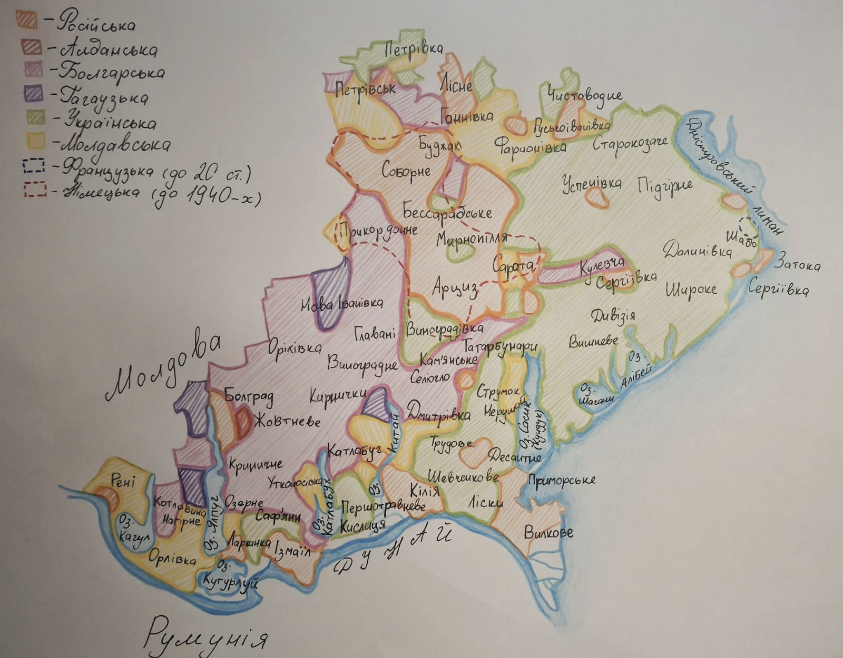
Легенда карти демонструє високу концентрацію представників різних етносів. На території Буджака.
У топонімії Ізмаїльського району простежується дуже значний вплив тюркських мов, що пов’язано з ногайським минулим та перебуванням території у складі Османської імперії:
Ізмаїл має назву, що походить від мусульманського імені Ісмаїл, що означає «почуй Аллах».
Орлівка до перейменування мала назву Картал, що в перекладі з татарської мови означає «орел».
Назва села Катлабуг (колишнє Суворово) має
тюрське походження - “місце спокою” або “пасовище біля води”. Проте це не пряме повернення назви населеного пункту, а використання назви місцевого гідроніма (озера). Історична назва селища також тюркська - Шикирли-Китай (“цукровий берег”).
Історична назва села Багате - Долукьой - має також тюркське коріння і перекладається як “мертве село”.
Село Комишів ка має історичну назву - Хаджі-Курда. Хаджі -паломник, Курда ймовірно вказує на етнічне походження або прізвище засновника - курд.
Лощинівка до радянського перейменування називалася Кайраклія. Основою назви є тюркське «кайрак» (точильний камінь, кам’яниста земля).
Етнографічна карта Ізмаїльського
та Болградського районів за даними перепису населення 2001 р.
(Авторська робота на основі
офіційної статистики)

Slide 7
Кам’янка мала назву Ташбунар – “кам’яний колодязь” у перекладі з ногайського.
Котловина називалася Болбока — від тюркського слова, що означає “багато бруду” (особливість ґрунту біля озера).
Історична назва Утконосівки - Ердек Бурну, від тюркського слова, що означає “дзьоб качки”, “качиний дзьоб”.
Кілія походить від грец. слова «κελλιου», що означає “комора”, “келія” або тюркського - від турец. слова «кілі», яке вживається для означення глинистого берега (глинистими є всі береги дельти Дунаю).
Село Кирнички за часів влади кнізівства Молдови, мало назву – Фантина-Дзінилор – “колодязь фей”, із молдавської (румунської), проте було перейменовано радянською владою.
Місто Рені походить від романського «arena» (пісок) або слов'янського «рень» (пристань).
Село Броска (Броске) - в перекладі з молдавської (румунської) означає “лягушка”, натякаючи на ландшафтні обриси.
Островом Ахілла давні греки називали острів Зміїний. Втім, в античних джерелах, і у греків, і у римлян, трапляється назва Білий острів (Леукос і Алба). Мабуть тому селище, розташоване на острові, сьогодні називається Біле.

Slide 8
У Болградському районі домінує вплив болгарської та гагаузької культур, що пояснюється історією заселення регіону.
Назва міста Болград прямо вказує на болгарське походження населення і перекладається з болгарської як “болгарське місто.”
Село Кубей має гагаузько-тюркське коріння, що відображає присутність гагаузів — тюркомовного народу, названо ймовірно на ім’я богині народження.
Назва села Табаки походить із тюркського кореня, який свідчить про господарські або побутові особливості населення минулого.
Історична назва села Криничне - Чешме (Чушмелій) походить з тюркської, що означає «джерело», «криниця», що згодом було адаптовано як Криничне. Криничне – це найбільше болгарське село України.
Село Бессарабське (колишнє Тарутине) має історичну назву Анчокрак і тюркське походження. Вона походить від кримськотатарського або ногайського словосполучення, що означає “вода, яка починається не в землі, а на поверхні” (або “джерело на поверхні”).

Slide 9
Село Баннівка було названо на честь очільника болгар-колоністів із прізвищем Бано.
Назва села Кубей (колишнє Червоноармійське) має тюркські витоки і означає “осередок” (центр роду або казана); це найбільше село Одеської області.
Виноградне - село, яке мало історичну назву Гасан-Батир від Гасан - арабо-мусульманського імені Хасан, “статний” і Батир, що у тюрків означає “хоробрий воїн”.
Курчій (або Курчу) — історична назва села, яке офіційно називається Виноградівка. Незважаючи на перейменування, місцеве гагаузьке та болгарське населення продовжує використовувати історичну назву у побуті.
Назва єдиного в Україні албанського села Каракурт (колишнє Жовтневе) перекладається як “чорний вовк” і має тюркське коріння. Це багатонаціональний населений пункт, в якому проживають переважно албанці, болгари і гагаузи.
Назва села Владичень, що було засноване болгарськими переселенцями, походить від старослов'янського слова «владика» (володар, керівник, архієрей). Проте у першій половині минулого століття року село мало назви Жеравно ( болгарською “журавель”).
Село Оріхівка раніше мало назву Пандаклія, що походить від грецького слова “пандек” - “горіх”.

Slide 10
Радянська влада використовувала перейменування як інструмент ідеологічної експансії. Масові перейменування після Другої світової війни мали на меті стерти полікультурну неповторність Буджака, його неповторний топонімічний ландшафт. Шляхом заміни автентичних тюркських та балканських назв на штучні радянські штампи створювався новий, ідеологічно “правильний” ландшафт, який мав розірвати зв’язок місцевого населення з його історичним минулим. Замість унікальних назв, що відображали етнічну мозаїку краю, нав’язувалися абстрактні назви-символи (на кшталт Червоноармійське, Жовтневе). Це робилося для того, щоб витіснити з пам’яті народу згадки про дорадянський період та іноземні культурні впливи, переписати справжню історію Буджака. Такі назви, як Багате чи Виноградне, мали замінити собою реальну історію переселенців і кочівників, нав’язуючи натомість спільну радянську ідеологію.
Потрібно зазначити, що радянська влада активно змінювала назви поселень, але не зачіпала гідроніми (назви водойм). Це пояснюється тим, що великі географічні об’єкти мають стратегічне навігаційне та картографічне значення. Гідроніми є найбільш консервативним елементом ландшафту, оскільки вони слугують чіткими орієнтирами на місцевості, і їх зміна могла б призвести до плутанини в господарських та військових документах.

Slide 11
Так річки Аліяга (від чоловічого імені та титула молодших і старших начальників в Османській імперії), Великий Катлабуг (від “рогатка”) Ташбунар (від “камінь” і “колодязь”, “джерело”), озера Китай (від родового імені ногайців - китаї), Катлабуг (від “складчастий вузел”), Ялпуг - найбільше природне озеро України (від “плаский”), Кугурлуй (від «озеро з чаплями») мають давнє тюркське походження і зберегли свої назви без втручання радянської ідеології. Ці гідроніми виступають як найдавніші свідки історії нашого краю.
Важливим етапом нашого дослідження стало відвідання Ізмаїльського історико-краєзнавчого музею. Під час інтерв’ю з Катериною Петрівною Альошиною, науковим співробітником музею, ми отримали експертну думку щодо топонімічного ландшафта Буджака як свідчення про полікультурну історію краю, зокрема, про вплив тюркської культури і втрату історичної ідентичності ойконімів.

Slide 12
Під час інтерв'ю експертка пояснює, що гідроніми — це найдавніший пласт топонімики, тому що вони є головними навігаційними точкам для будь-якого населення, визначила, як карта змінила свій характер з приходом болгар і гагаузів, розповіла про народну етимологію та наукове тлумачення назв. Катерина Альошина зазначила, що ми втрачаємо "домашню" топоніміку через зміну побуті: зникають назви чешм (криниць) та бунарів, тому що з'явився водопровід, назви толок (пасовищ) та балок, тому що люди тримають менше худоби, а молодь замінює назви старих кварталів (як-от Липованка в Ізмаїлі) назвами магазинів чи зупинок. Експертка оцінює дії радянської влади стосовно перейменувань як спробу уніфікувати регіон та стерти його іноземне коріння, що призводить до втрати індивідуальності, наголошує на тому, що регіон втратив частину своєї багатомовної топонімічної ідентичності.

Slide 13

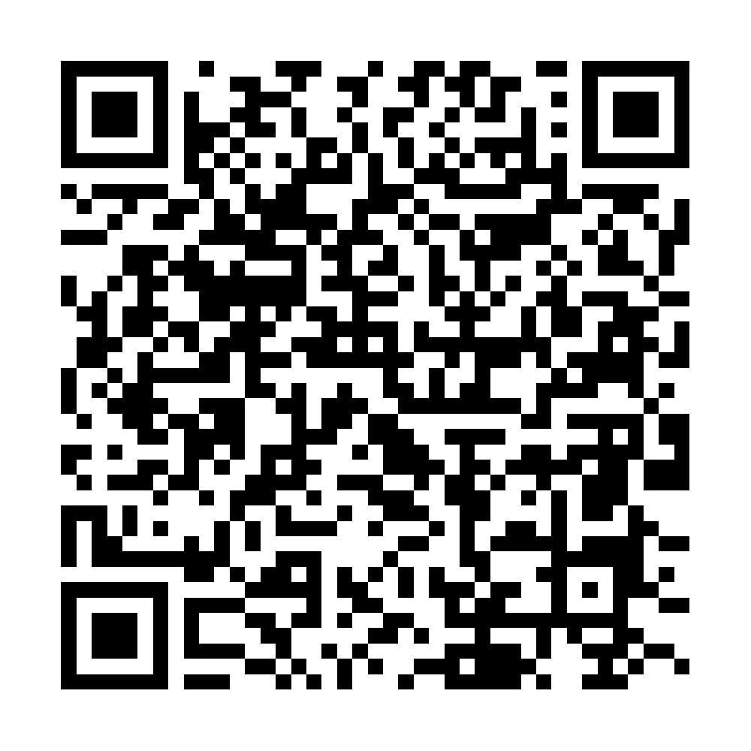
Матеріали інтерв’ю були оцифровані та візуалізовані шляхом створення відео. До аудіозапису бесіди було додано фотографії, зроблені в Ізмаїльському історико-краєзнавчому музеї. Відеоматеріал розміщено на платформі YouTube для вільного доступу та популяризації історії топонімів Буджака.
Посилання на інтерв'ю ​
з науковим співробітником ​
Ізмаїльського історико-краєзнавчого ​
музею Катериною Альошиною​:
https://youtu.be/ByNloCUiLww
Посилання на фотографії, зроблені в Ізмаїльському історико-краєзнавчому музеї:
https://docs.google.com/document/d/1Q034_7H1hMLHJbDedupW0fY-Gp-XRy7TAOzb9ln-6tk/edit?usp=sharing

Slide 14
У межах дослідження також було проведено анкетування "Топоніміка рідного краю: погляд молоді" серед учнів Комунального неприбутковий закладу освіти Ізмаїльської міської ради Ізмаїльського району Одеської області "Український ліцеї з поглибленим вивченням іноземних мов імені Т.Г. Шевченка". Мета анкетування - з’ясувати рівень обізнаності молоді щодо історичних назв рідного краю. В опитуванні взяли участь учні 9–11 класів (91 особа). Опитування проводилося за допомогою сервісу Google Forms.
Аналіз відповідей показав, що точне походження назви рідного міста (села) знає лише 33% опитуваних (Діаграма 1). Знання народів, мови яких найбільше вплинули на назви в нашому районі правильно визначили 44% (Діаграма 2). Відповіді на запитання: До якої мовної групи, на твою думку, належить більшість назв сіл нашого району? - показали однакову кількість голосів у варіантах відповідей тюркська та слов'янська - 37,4% і 20,9% не змогли відповісти на це запитання (Діаграма 3). Проте знання походження назв найбільших озер нашого краю - Ялпуг, Катлабуг, Кугурлуй - підтвердили 56% респондентів (Діаграма 4). Нажаль, більшість опитуваних не розуміють важливість повернення населеним пунктам Буджака історичних назв - 39,6% (Діаграма 5), байдуже ставляться до повернення історичних назв - 49,5 % (Діаграма 8), вважають, що сучасні назви краще відображають "дух" нашого краю - 51,6% (Діаграма 9).

Slide 15
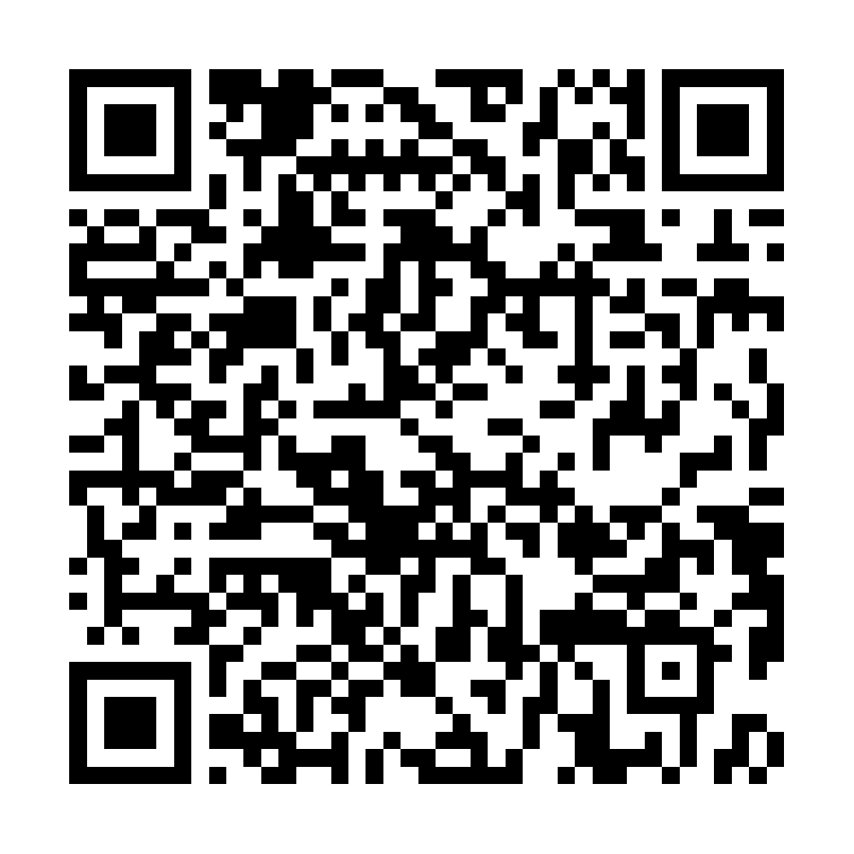

Крім того, переважна більшість респондентів також не вживає у повсякденні назви, пов'язані з нашим краєм, яких немає на офіційних картах, хоч і чує їх від старших - 48,4% (Діаграма 7) і, на жаль, дізнається про походження географічних назв нашого краю від родичів, приймаючи за правду народну етимологію - 38,5% (Діаграма 6). На запитання відкритого типу: Коли ти чуєш історичну назву свого краю - Буджак або Бессарабія - які асоціації, образи чи почуття у тебе виникають? - з 91 респондентів дали відповіді 78 осіб. Переважна кількість відповідей була надана в позитивному ключі "дім," "багатомовність", "щось рідне" , "багатонаціональна культура" тощо (Відповіді на відкрите запитання 1-9). Таким чином, проведене анкетування показало, що топонімічний ландшафт Буджака сприймається молоддю трохи поверхнево, без урахування багатої та унікальної історії нашого краю. Попри процеси деколонізації, у свідомості молоді ще зберігається звичка до уніфікованого радянського ландшафту.
Посилання на анкету ​
"Топоніміка рідного краю: погляд молоді"​:
https://docs.google.com/forms/d/1Wji4sDNTjm9pplTWsliSQdN9-d7l9wnhnT9i9cWsJXY/edit?hl=uk
Посилання на діаграми та відповіді на відкрите запитання: https://docs.google.com/document/d/1e0zcdgMpfhp9OjFIakrD0VFz89UBBvvVUfZ1v3woj00/edit?usp=sharing

Slide 16
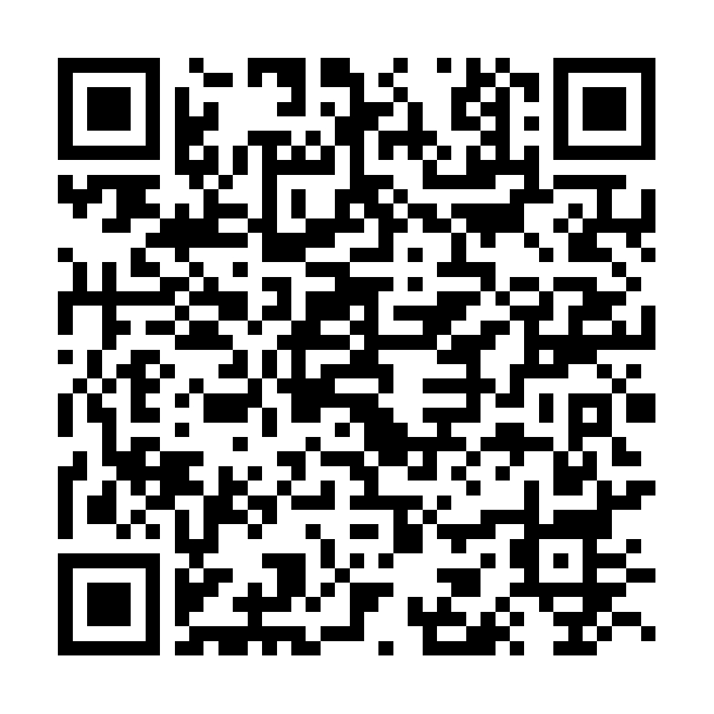
Використані джерела:
Висновки
Топонімічний ландшафт Ізмаїльського району формувався переважно під впливом тюркської культури, а Болградського району - переважно під впливом балканських переселенців і віддзеркалює полікультурну історію Буджака. Топонімічний простір в нашому краї втратив частину своєї неповторної індивідуальності через перейменування, які здійснювала радянська влада. Найдавнішим пластом виявилися гідроніми, назви яких не піддалися змінам через їхнє навігаційне та картографічне значення. Анкетування показало, що топонімічний ландшафт Буджака сприймається молоддю трохи поверхнево, без урахування багатої та унікальної історії нашого краю. Попри процеси деколонізації, у свідомості молоді ще зберігається звичка до уніфікованого радянського ландшафту, що показує потребу в активній просвітницькій роботі і визначає актуальність даного дослідження. Особистий внесок полягає у самостійному зборі та аналізі інформації з різних джерел, створенні етнографічної карти, проведенні інтерв’ю, анкетування та аналізу їх результатів.
https://docs.google.com/document/d/1cwl8jAUH_Xug_KdRGl378AKVXyOII_ELR3v0H13Z26E/edit?usp=sharing

